Slide 1
Wärmelehre: Dampfdruckkurve
Von: Moritz Berger, Gerald Kolter, Tim Herbermann, Sebastian Siebert

Slide 2
Gliederung
Grundlagen
Aufbau
Durchführung
Auswertung Versuch A
Rauschmessung
Kalibrierung
Rohdaten
Lokaler Fit
Ergebnisse
Auswertung Versuch B

Slide 3
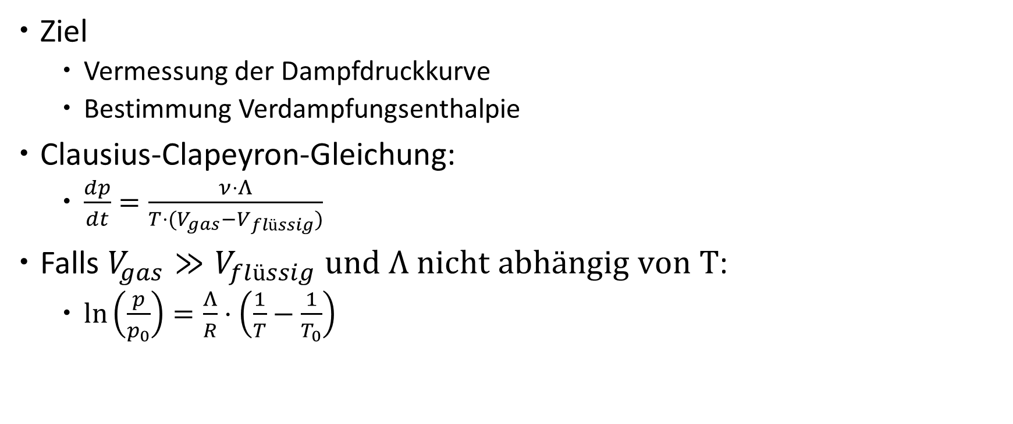
Grundlagen
Ziel
Vermessung der Dampfdruckkurve
Bestimmung Verdampfungsenthalpie
Clausius-Clapeyron-Gleichung:
$\frac{dp}{dt}=\frac{ν⋅Λ}{T⋅(V_{gas}−V_{flüssig})}$
Falls $V_{gas}≫V_{flüssig} und Λ \text{nicht} \text{abh}\text{ä}\text{ngig} \text{von} \text{T}$:
$\ln\left(\frac{p}{p_{0}}\right)=\frac{Λ}{R}⋅\left(\frac{1}{T}−\frac{1}{T_{0}}\right)$

Slide 4
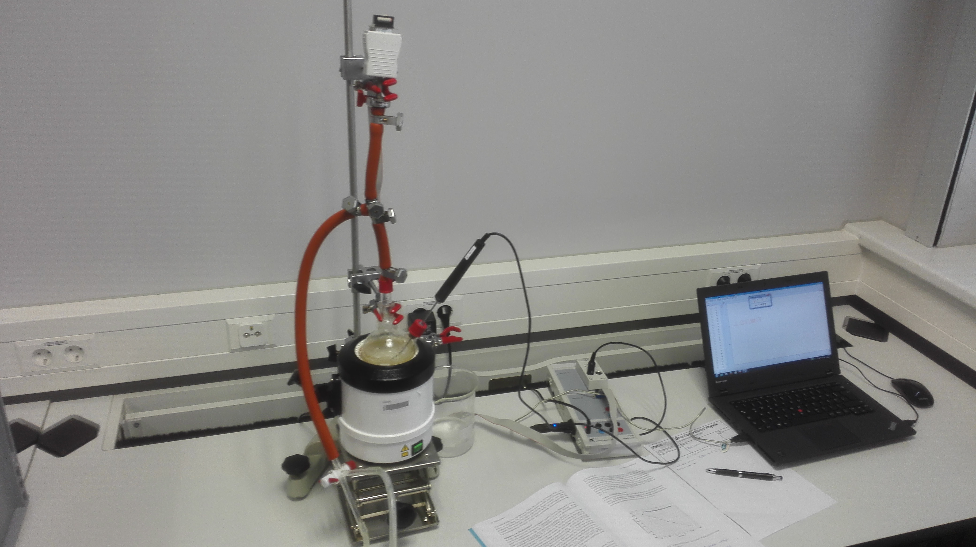
Aufbau
---Drucksensor
----Thermometer
Heizpilz--------
--CASSY
---Dreiwegehahn verbunden mit Handpumpe

Slide 5
Durchführung
Rauschmessung der Sensoren
Kalibrierung des Temperatursensors
In Eiswasser(0°C)
In kochendem Wasser(100°C)
Gasdichtigkeitsmessung
Vorher: Unterdruck durch Handpumpe
Nachher: Unterdruck durch abkühlendes Wasser
Hauptversuch:
Erwärmung mit geöffnetem Auslass
Messung von Temperatur/Druck, bis Wasser aufhört zu sieden

Slide 6
Auswertung

Slide 7
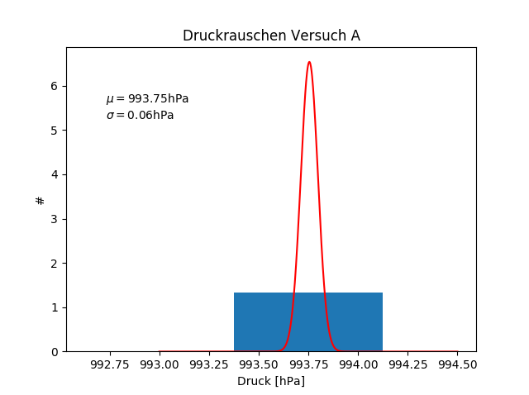
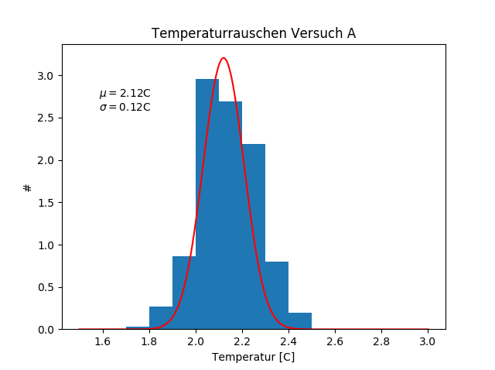
Rauschmessung

Slide 8
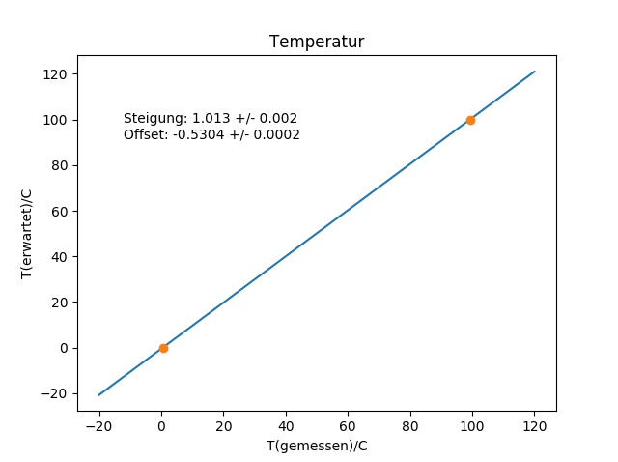
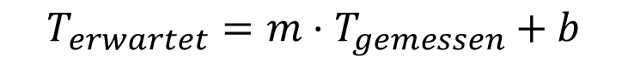
Kalibrierung
T_erwartet[°C] | T_VersuchA[°C] | T_VersuchB[°C]
0 | 2.12+/-0.12 | 0.52+/-0.17
100 | 99.39+/-0.14 | 99.24+/-0.09
 | Versuch A | Versuch B
Steigung | 1.028+/-0.002 | 1.013+/-0.002
Offset | -2.1801+/-0.0003 | -0.5304+/-0.0002
$$T_{erwartet}=m⋅T_{gemessen}+b$$
Notes:
Fehler sehr klein, deswegen nicht sichtbar

Slide 9
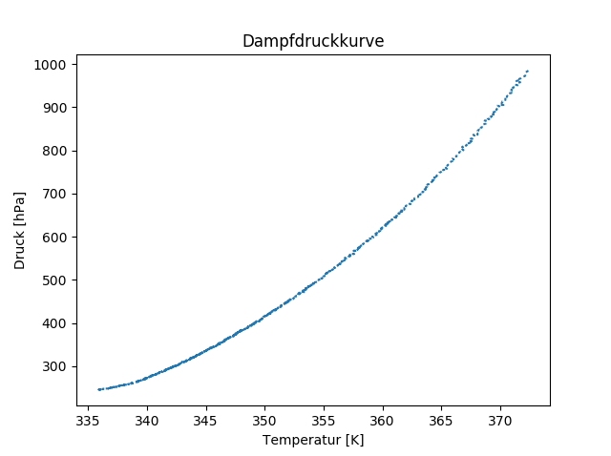
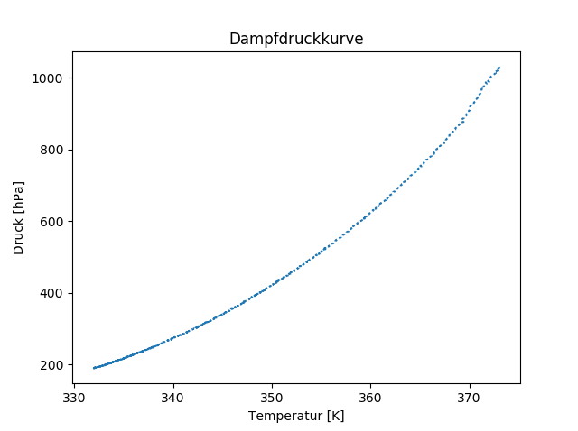
Rohdaten
A
B

Slide 10
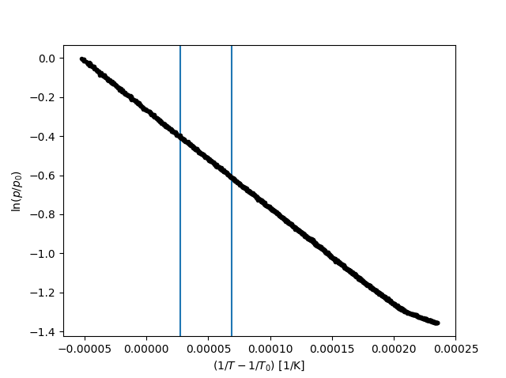
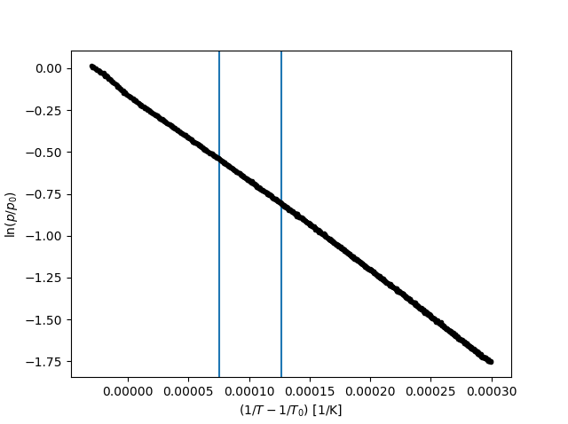
Rohdaten
Rohdaten A tranformiert
Rohdaten B tranformiert

Slide 11
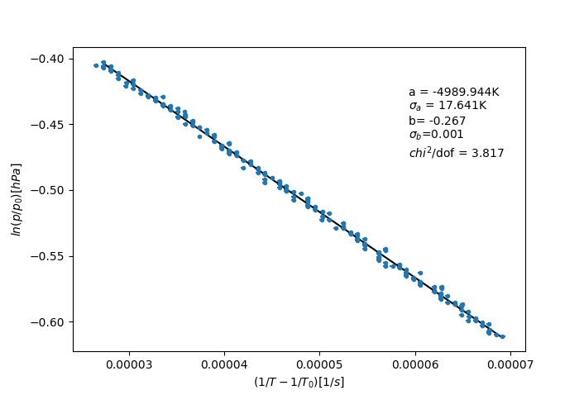
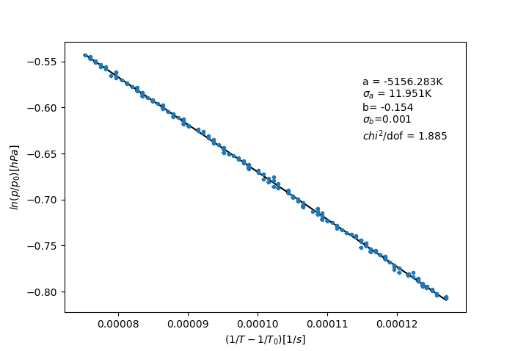
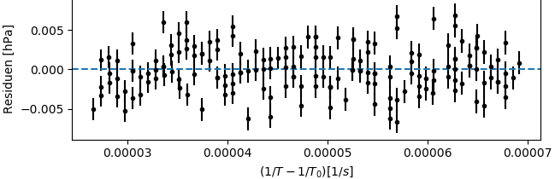
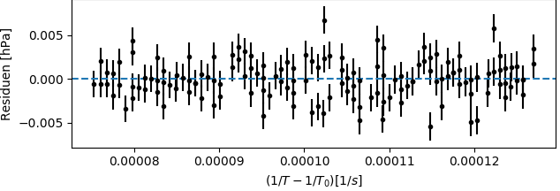
Versuch A: lokaler Fit

Slide 12
Ergebnisse

Slide 13
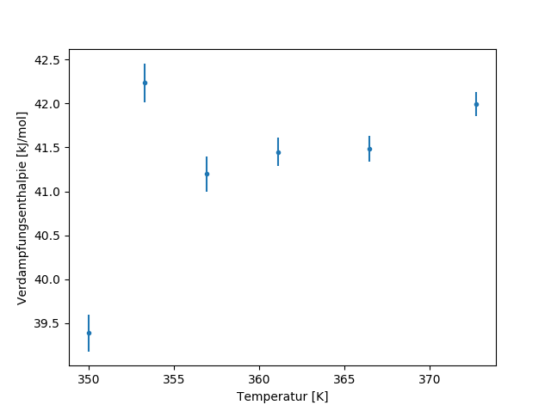
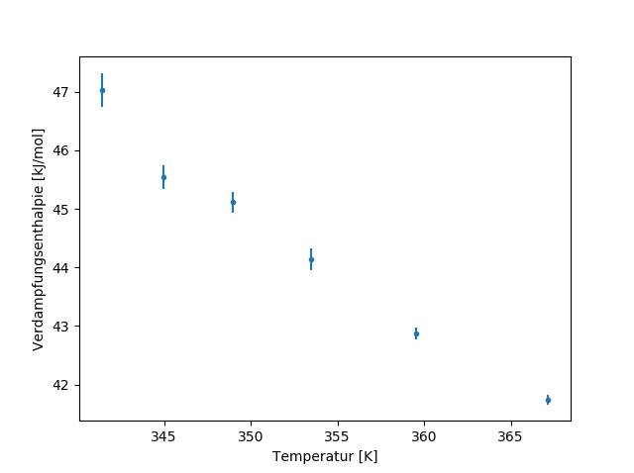
Versuch A: Ergebnisse
Ergebnisse Versuch A
Ergebnisse Versuch B
This is fine…

Slide 14
Fazit

